Slide 1
第三章 内部存储器
3.1 存储器概述
3.2 SRAM存储器
3.3 DRAM存储器
3.4 只读存储器和闪速存储器
3.5 并行存储器
3.6 Cache存储器
返回

Slide 2
3.6 Cache存储器
基本原理
地址映射
替换策略
写一致性
先修知识：电路与电子技术基础、数字电路与数字逻辑、离散数学、数据结构

Slide 3
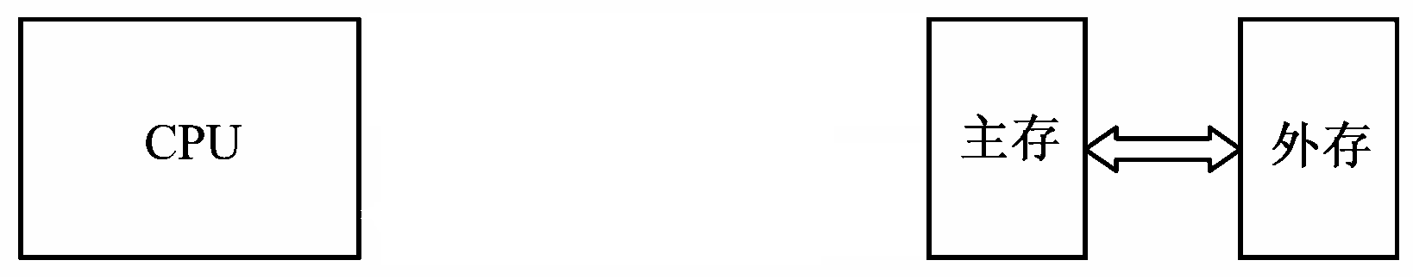
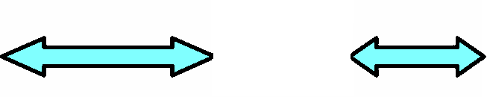
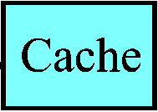

3.6.1 Cache基本原理
Cache功能
  问题：主存存取速度远低于CPU工作速度
    解决方法： CPU和主存间设置小容量的高速缓冲存储器（Cache），存放主存信息的副本
    目的：减少访存次数，加快运行速度

Slide 4
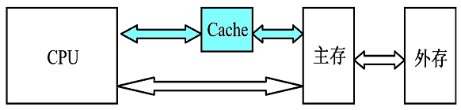
3.6.1 Cache基本原理
Cache功能
  设计依据：CPU这次访问过的数据，下次有可能继续访问该数据或附近的数据（基于程序和数据访问的局部性原理）
    程序和数据的空间局部性
    程序和数据的时间局部性
字/字节传送
块传送
字/字节传送
Cache与CPU及主存的关系

Slide 5
3.6.1 Cache基本原理
Cache功能
  介于CPU和主存M之间的小容量存储器
    存取速度比主存快，容量远小于主存
  功能上是作为主存M的缓冲存储器，由高速SRAM组成
  Cache能高速地向CPU提供指令和数据，从而加快了程序的执行速度
  为追求高速，包括管理在内的全部功能由硬件实现，因而对程序员是透明的

Slide 6
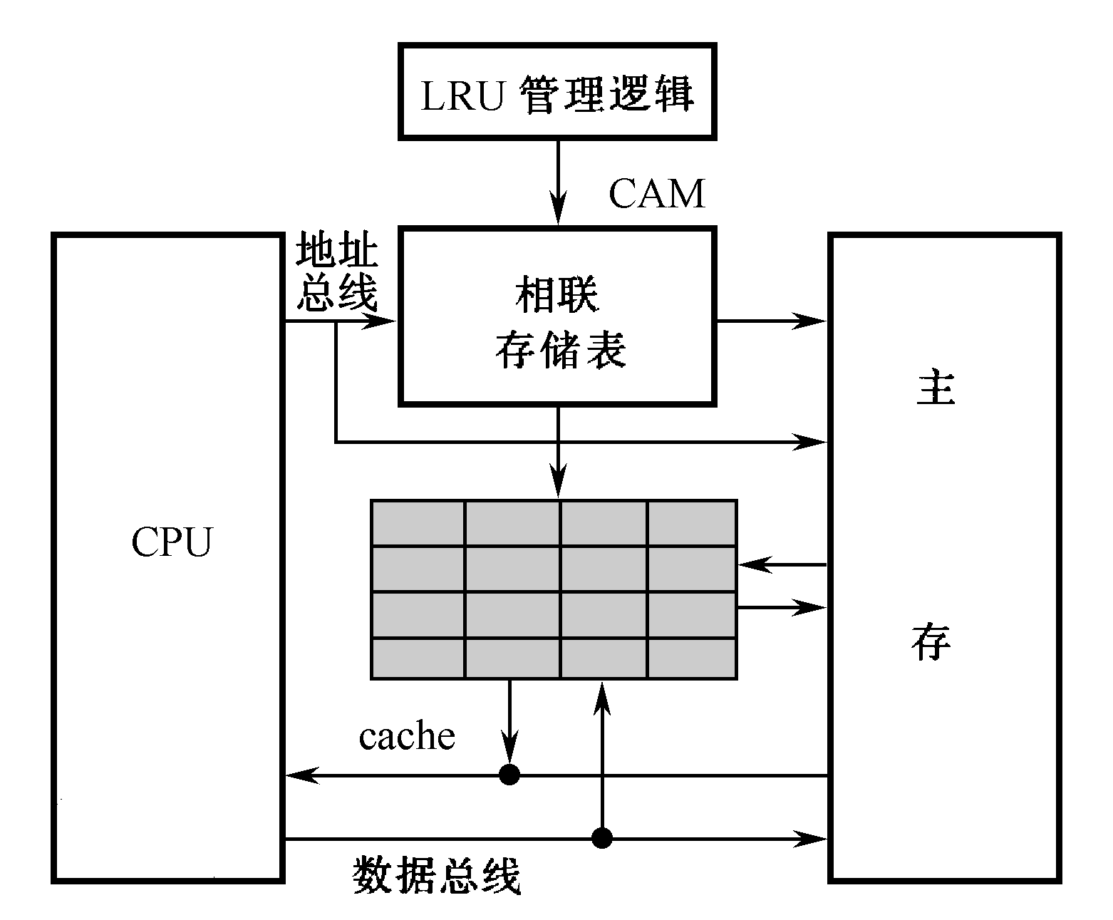
3.6.1 Cache基本原理
Cache基本原理
  CPU与cache/主存之间
    以字/字节为传送单位
  主存与cache之间
    以块为传送单位
    1块=若干字Word/W，定长
  控制逻辑（除SRAM外）
    主存/cache控制器（CPU外）
    CPU提供控制逻辑（CPU内）
块
8KB
（2KW）
16W
字/字节

Slide 7
3.6.1 Cache基本原理
Cache基本原理
  CPU读主存
    把字/字节地址同时送给cache和主存，cache控制逻辑依据此地址判断该字/字节是否在cache中
      Cache命中（是）：此字/字节立即传送给CPU
      Cache缺失（未命中）（非）：用主存读周期把此字从主存读出送到CPU，与此同时，把含有这个字的整个数据块从主存读出送到cache中
块
8KB
（2KW）
16W
字/字节
Notes:
Cache读出时间50ns，主存读出时间250ns，内存8K，Cache16W，Cache4行，每行4W，
分配给Cache的地址存放在一个相联存储器CAM中，它是按照内容寻址的存储器。——实际上存储的就是内存地址和Cache地址的映射关系

Slide 8
3.6.1 Cache基本原理
Cache命中率
  从CPU来看，增加cache的目的，就是在性能上使主存的平均读出时间尽可能接近cache的读出时间
  为此，在所有的存储器访问中由cache满足CPU需要的部分应占很高的比例，即cache的命中率应接近于1
  程序访问的局部性原理，使得实现这个目标是可能的

Slide 9
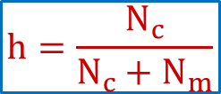

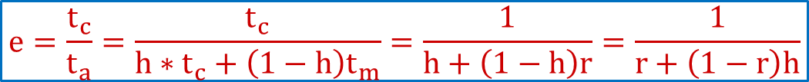
3.6.1 Cache基本原理
Cache命中率
  若N_{c}表示cache存取的总次数，N_{m}表示主存存取的总次数，命中率h：
    命中率h越接近1越好
  若t_{c}表示cache访问时间，t_{m}表示主存访问时间，1-h表示未命中率（缺失率），cache/主存系统的平均访问时间t_{a}：
    t_{a}越接近t_{c}越好（即t_{c} / t_{a} →1）
  若r = t_{m} / t_{c}表示主存与cache的访问时间之比，访问效率e：
命中率与程序的行为、cache的容量、组织方式、块的大小有关
Notes:
r为5~10为宜，不宜太大

Slide 10
3.6.1 Cache基本原理
例6：CPU执行一段程序时，cache完成存取的次数为1900次，主存完成存取的次数为100次，已知cache存取周期为50ns，主存存取周期为250ns，求cache/主存系统的访问效率和平均访问时间
  命中率：
  h = N_{c} /（ N_{c} + N_{m}）= 1900/(1900+100) = 0.95
  Cache/主存系统的平均访问时间：
  t_{a} = h* t_{c} +（1-h）t_{m}= 0.95*50+0.05*250 = 60ns
  访问效率：
  e = t_{c} / t_{a} = 50/60 = 83.3%
书上给的是先求r，再求e，最后再求t_{a}，亦可以

Slide 11

3.6.1 Cache基本原理
A
A
A
主存的内容调入cache时如何存放？
访存时如何找到cache中的信息？
当cache空间不足时如何替换cache中已有的内容
写操作时如何改写cache的内容
主存与cache的地址映射
Cache的替换策略
Cache的写操作策略

Slide 12
3.6.2 主存与Cache的地址映射
地址映射方式
  三种：全相联方式、直接方式、组相联方式
  假设：主存容量为1MB，cache容量为8KB
    Cache和主存等分为相同大小的行/块，每行/块512B
    主存划分为2048块（地址线20位/根）
      主存块号11位，块内字节地址9位
    Cache划分为16行
      每一行都有一个标记
      标记：不在cache上，相联存储表
        m=11位，存储主存块号即可
块
字节0
字节1
……
字节511
主存
块0
块1
……
块2047
m位 | Cache
标记 |  | 行0
标记 |  | 行1
标记 |  | ……
标记 |  | 行15

Slide 13
3.6.2 主存与Cache的地址映射
全相联映射方式
  映射原则
    主存、cache以同等大小分行/块
    主存的每一块能复制到cache的任何一行
  地址分配
    主存地址
    Cache地址
块0
块1
……
块15
块16
块17
……
块31
…
块2032
块2033
……
块2047
思考：如果不等？
11位 | 9位
主存块号 | 块内字节地址
m位 | Cache
标记 |  | 行0
标记 |  | 行1
标记 |  | ……
标记 |  | 行15
11位 | 9位
标记 | 行内字节地址

Slide 14
3.6.2 主存与Cache的地址映射
全相联映射方式
  举例：主存地址为2B3A5H，在全相联映射方式下该地址指向主存的第几块的第几个单元？
  2B3A5H = (00101011001110100101)2
  159H=345 1A5H=421
  该地址指向主存的第345块的第421个单元
11b 9b
11位 | 9位
主存块号 | 块内字节地址

Slide 15
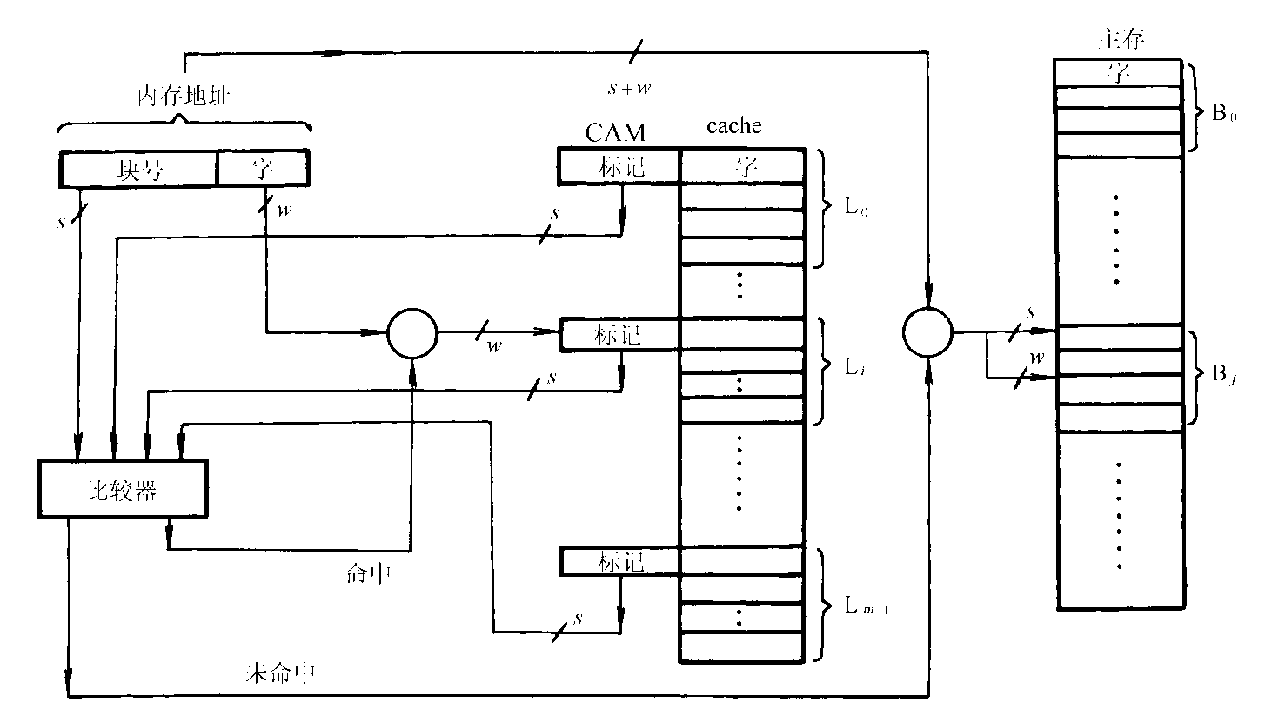
3.6.2 主存与Cache的地址映射
相联存储表CAM
标记
标记
标记
标记
命中
标记
不命中

Slide 16
3.6.2 主存与Cache的地址映射
全相联映射方式
  优点：冲突概率小，cache的利用高
  缺点
    高速比较器电路难于设计和实现
    需要一个访问速度很快而代价高的相联存储器（相联存储表）
  应用场合：适用于小容量的cache

Slide 17
3.6.2 主存与Cache的地址映射
直接映射方式
  映射原则
    主存、cache以同等大小分行/块
    主存以cache大小分组
    主存每组第n块对应cache第n行
    主存的块只能复制到某一固定cache行
  地址分配
    主存地址
    Cache地址
块0 | 组0
块1
……
块15
块16 | 组1
块17
……
块31
… | …
块2032 | 组127
块2033
……
块2047
思考：如果不等？
7位 | 4位 | 9位
主存组号 | 组内块号 | 块内字节地址
m位 | Cache
标记 |  | 行0
标记 |  | 行1
标记 |  | ……
标记 |  | 行15
7位 | 4位 | 9位
标记 | 行号 | 行内字节地址

Slide 18
3.6.2 主存与Cache的地址映射
直接映射方式
  举例：主存地址为2B3A5H，在直接映射方式下该地址指向主存的第几组、第几块的第几个单元？
  2B3A5H = (00101011001110100101)2
  15H=21 9 1A5H=421
  该地址指向主存的第21组、第9块的第421个单元
7b 4b 9b
7位 | 4位 | 9位
主存组号 | 组内块号 | 块内字节地址

Slide 19
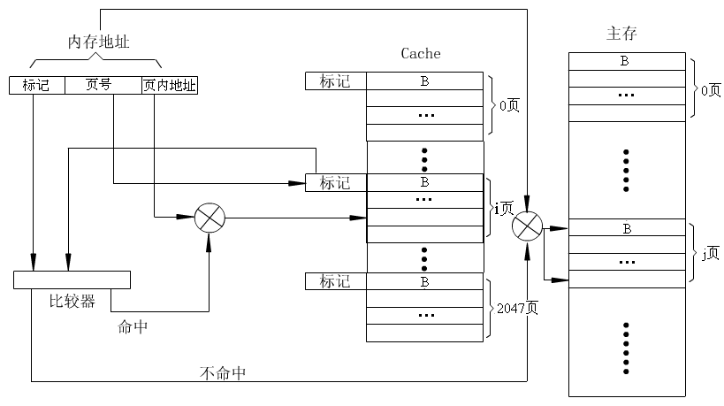
3.6.2 主存与Cache的地址映射
标记
页号
标记
命中
不命中

Slide 20
3.6.2 主存与Cache的地址映射
直接映射方式
  优点：硬件简单，成本低，地址变换速度快
  缺点：每个主存块只有一个固定的行位置可存放，所以不够灵活
    发生冲突时，就要将原先存入的块换出去，但很可能过一段时间又要换入
    频繁的换入换出会使cache效率下降
  适合于大容量cache的场合，减少冲突
Notes:
优点：映射方式简单，实现代价小

Slide 21
3.6.2 主存与Cache的地址映射
组相联映射方式（2路组相联）
  映射原则
    主存、cache以同等大小分行/块
    Cache分组，主存按cache组数分组
    主存每组第n块与cache第n组固定映射
    Cache组内自由映射
  地址分配
    主存地址
    Cache地址
块0 | 组0
块1
……
块7
块8 | 组1
块9
……
块15
… | …
块2040 | 组255
块2041
……
块2047
思考：如果不等？
m位 | Cache
标记 | 行0 | 组0
标记 | 行1
标记 | 行2 | 组1
标记 | 行3
标记 | ……
标记 | 行14 | 组7
标记 | 行15
8位 | 3位 | 9位
主存组号 | 组内块号 | 块内字节地址
8位 | 3位 | 9位
标记 | 组号 | 行内字节地址

Slide 22
3.6.2 主存与Cache的地址映射
组相联映射方式（2路组相联）
  举例：主存地址为2B3A5H，在组相联映射方式下该地址指向主存的第几组、第几块的第几个单元？
  2B3A5H = (00101011001110100101)2
  2BH=43 1 1A5H=421
  该地址指向主存的第43组、第1块的第421个单元
8b 3b 9b
8位 | 3位 | 9位
主存组号 | 组内块号 | 块内字节地址

Slide 23
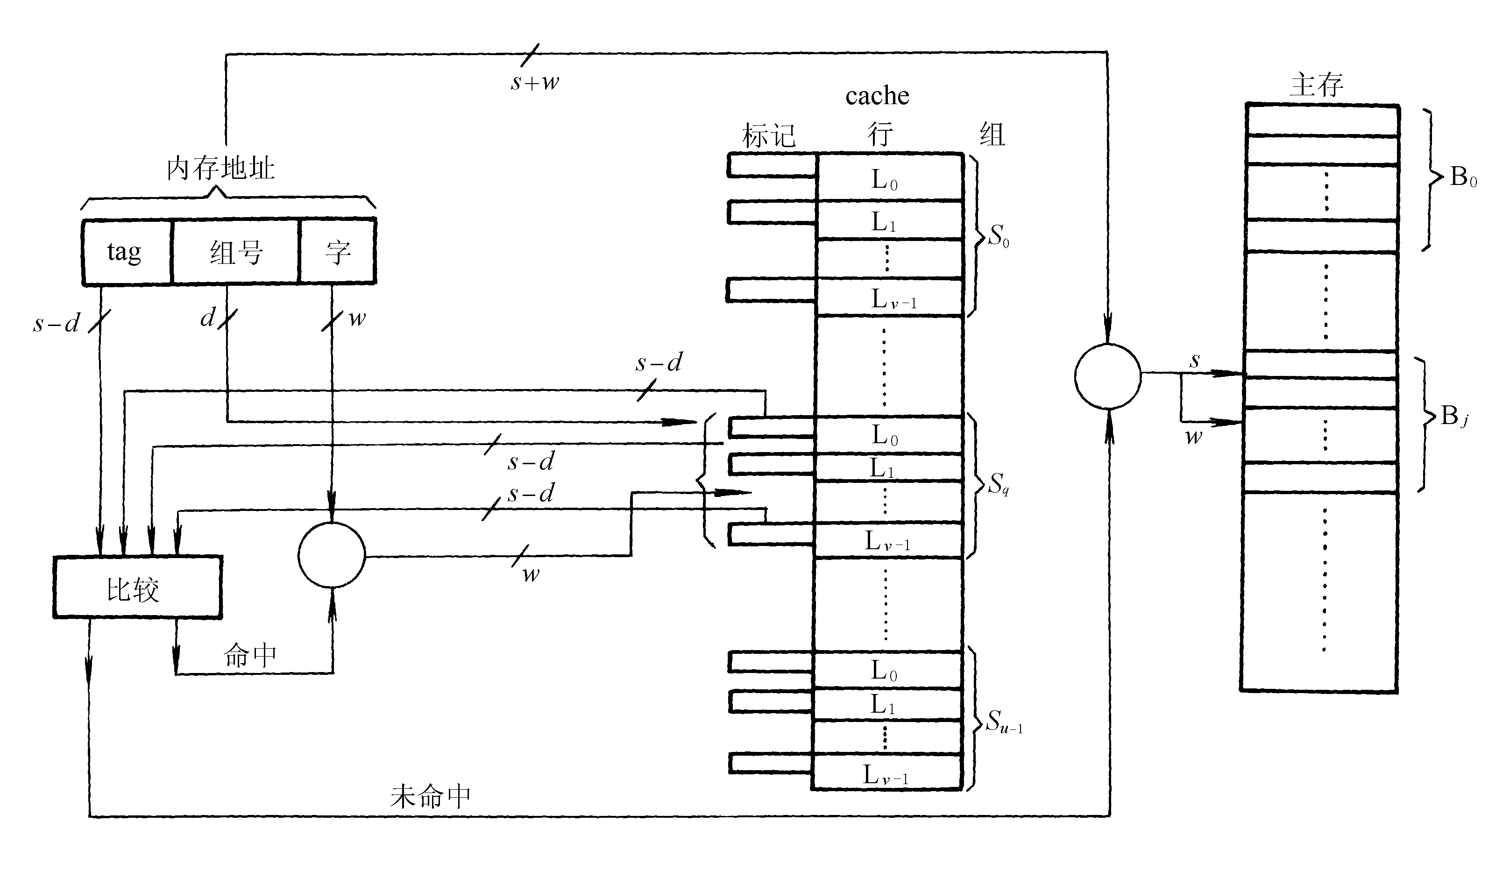

3.6.2 主存与Cache的地址映射

Slide 24
3.6.3 替换策略
Cache的读过程
  读：将主存地址同时送往主存和cache
  Cache命中：将cache中命中数据送给访存源（CPU）
  Cache不命中：从主存中把数据送给访存源（CPU）
    同时把数据所在主存块传递到cache中，就要替换cache中行
      直接映射：替换cache指定位置行，修改标记为主存组号
      组相联映射：替换cache中指定组中的行，修改标记为主存组号
      全相联映射：替换cache中任何一行，修改标记为主存块号
行的选取问题？替换算法

Slide 25
3.6.3 替换策略
替换算法
  最不经常使用算法LFU：新调入行计数器为0，每访问一次，被访问的行计数器增加1，换值小的行（计数器清零），不能反映近期cache的访问情况
  近期最少使用算法LRU：近期使用最少的页面先调出。命中时被访问的行计数器置0，而其他的计数器增加1，换值大的行，符合cache的工作原理（局部性原理）
  每一行都有一个计数器（不在cache上，相联存储表）

Slide 26
3.6.3 替换策略
替换算法
  随机替换：随机地选取一行换出即可
    硬件上容易实现，且速度也比前两种策略快
    缺点是随意换出的数据很可能马上又要使用，从而降低命中率和cache工作效率。但这个不足随着cache容量增大而减小，该策略的功效只是稍逊于前两种策略
  先进先出算法FIFO：按页面调入cache的先后顺序决定调出顺序
  不需要计数器

Slide 27
3.6.3 替换策略
例子：设Cache有1、2、3、4共4个块，a、b、c、d等为主存中的块，访问顺序依次如下：a、b、c、d、b、b、c、c、d、d、a ，下次若要再访问e块（全相联映射方式）。
问，采用LFU和LRU算法替换结果是不是相同？

Slide 28
3.6.3 替换策略
 | LFU（最不经常使用） |  |  |  |  | LRU（近期最少使用）
 | 说明 | 1块 | 2块 | 3块 | 4块 | 说明 | 1块 | 2块 | 3块 | 4块
a | a进入 | 1 | 0 | 0 | 0 | a进入 | 0 | 1 | 1 | 1
b | b进入 | 1 | 1 | 0 | 0 | b进入 | 1 | 0 | 2 | 2
c | c进入 | 1 | 1 | 1 | 0 | c进入 | 2 | 1 | 0 | 3
d | d进入 | 1 | 1 | 1 | 1 | d进入 | 3 | 2 | 1 | 0
b | 命中 | 1 | 2 | 1 | 1 | 命中 | 4 | 0 | 2 | 1
b | 命中 | 1 | 3 | 1 | 1 | 命中 | 5 | 0 | 3 | 2
c | 命中 | 1 | 3 | 2 | 1 | 命中 | 6 | 1 | 0 | 3
c | 命中 | 1 | 3 | 3 | 1 | 命中 | 7 | 2 | 0 | 4
d | 命中 | 1 | 3 | 3 | 2 | 命中 | 8 | 3 | 1 | 0
d | 命中 | 1 | 3 | 3 | 3 | 命中 | 9 | 4 | 2 | 0
a | 命中 | 2 | 3 | 3 | 3 | 命中 | 0 | 5 | 3 | 1
e | 替换a | 1 | 3 | 3 | 3 | 替换b | 1 | 0 | 4 | 2

Slide 29
3.6.4 写操作策略
Cache的写过程
  Cache内容只是主存部分内容的副本，应当与主存内容保持一致
  CPU对cache的写入更改了cache的内容，如何与主存内容保持一致？
写操作策略
  全写法（Write Through）
  写回法（Write Back，Copy Back）
  写一次法（Write Once）

Slide 30
3.6.4 写操作策略
写操作策略
  全写法（Write Through）
    当写cache命中时，cache与主存同时发生修改
      较好地维护了cache和主存内容的一致性
    当写cache不命中时，只能直接向主存进行写入
      选择一：WTWA法
        取主存块到cache并为它分配一个行位置
      选择二：WTNWA法
        不取主存块到cache
    优点：cache中每行不需要设置修改位，以及相应的判断逻辑
    缺点： cache对CPU向主存的写操作无高速缓冲功能，降低性能

Slide 31
3.6.4 写操作策略
写操作策略
  写回法（Write Back，Copy Back）
    当写cache命中时，只修改cache的内容，不立即写入主存
      只有当cache行被替换时，才写回主存
      每个cache行配置一个修改位，反映此行是否被CPU修改过
      每一行都有一个修改位（不在Cache上，相联存储表）
    当写cache不命中时，把主存块的内容复制到cache行后再修改
    优点
      Cache在CPU-主存之间读/写两方面都起到高速缓存作用
      异步写cache和主存，减少了写主存的次数
    缺点：cache和主存存在不一致的隐患

Slide 32
3.6.4 写操作策略
写操作策略
  写一次法（Write Once）
    写命中和写不命中的处理方法和写回法基本相同
    不同点：第一次cache命中时采用全写法，即第一次命中的时候同时写入cache和主存
    主要是为多级多块cache而设计的，以维护全部cache的一致性
    奔腾CPU的片内数据cache采用了写一次法

Slide 33
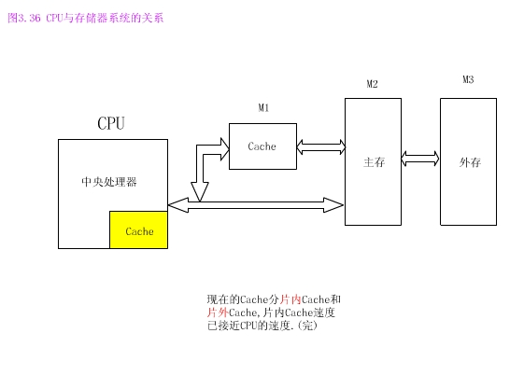
3.6.5 Pentium PC的Cache
多层次cache存储器
  片内cache（L1）：集成在CPU芯片内
    统一cache：指令和数据在同一个cache中，在取指令和取数据的负载之间自动平衡
    分立cache：指令和数据分别在不同的cache中，避免了cache在指令预取器和执行单元之间的竞争
  片外cache（L2）：安装在主板上

Slide 34
3.6.5 Pentium PC的Cache
80386：不包含片内cache
80486：包含8KB的片内cache
  每行16B的4路组相联结构
Pentium
  L1分立cache：8K数据 + 12K指令（奔腾处理器）
  L2 cache：256KB，每行128B，8路组相联结构（奔腾2）
  L3片外cache：1MB（奔腾3）
  L3片内cache ：1MB （奔腾4）

Slide 35
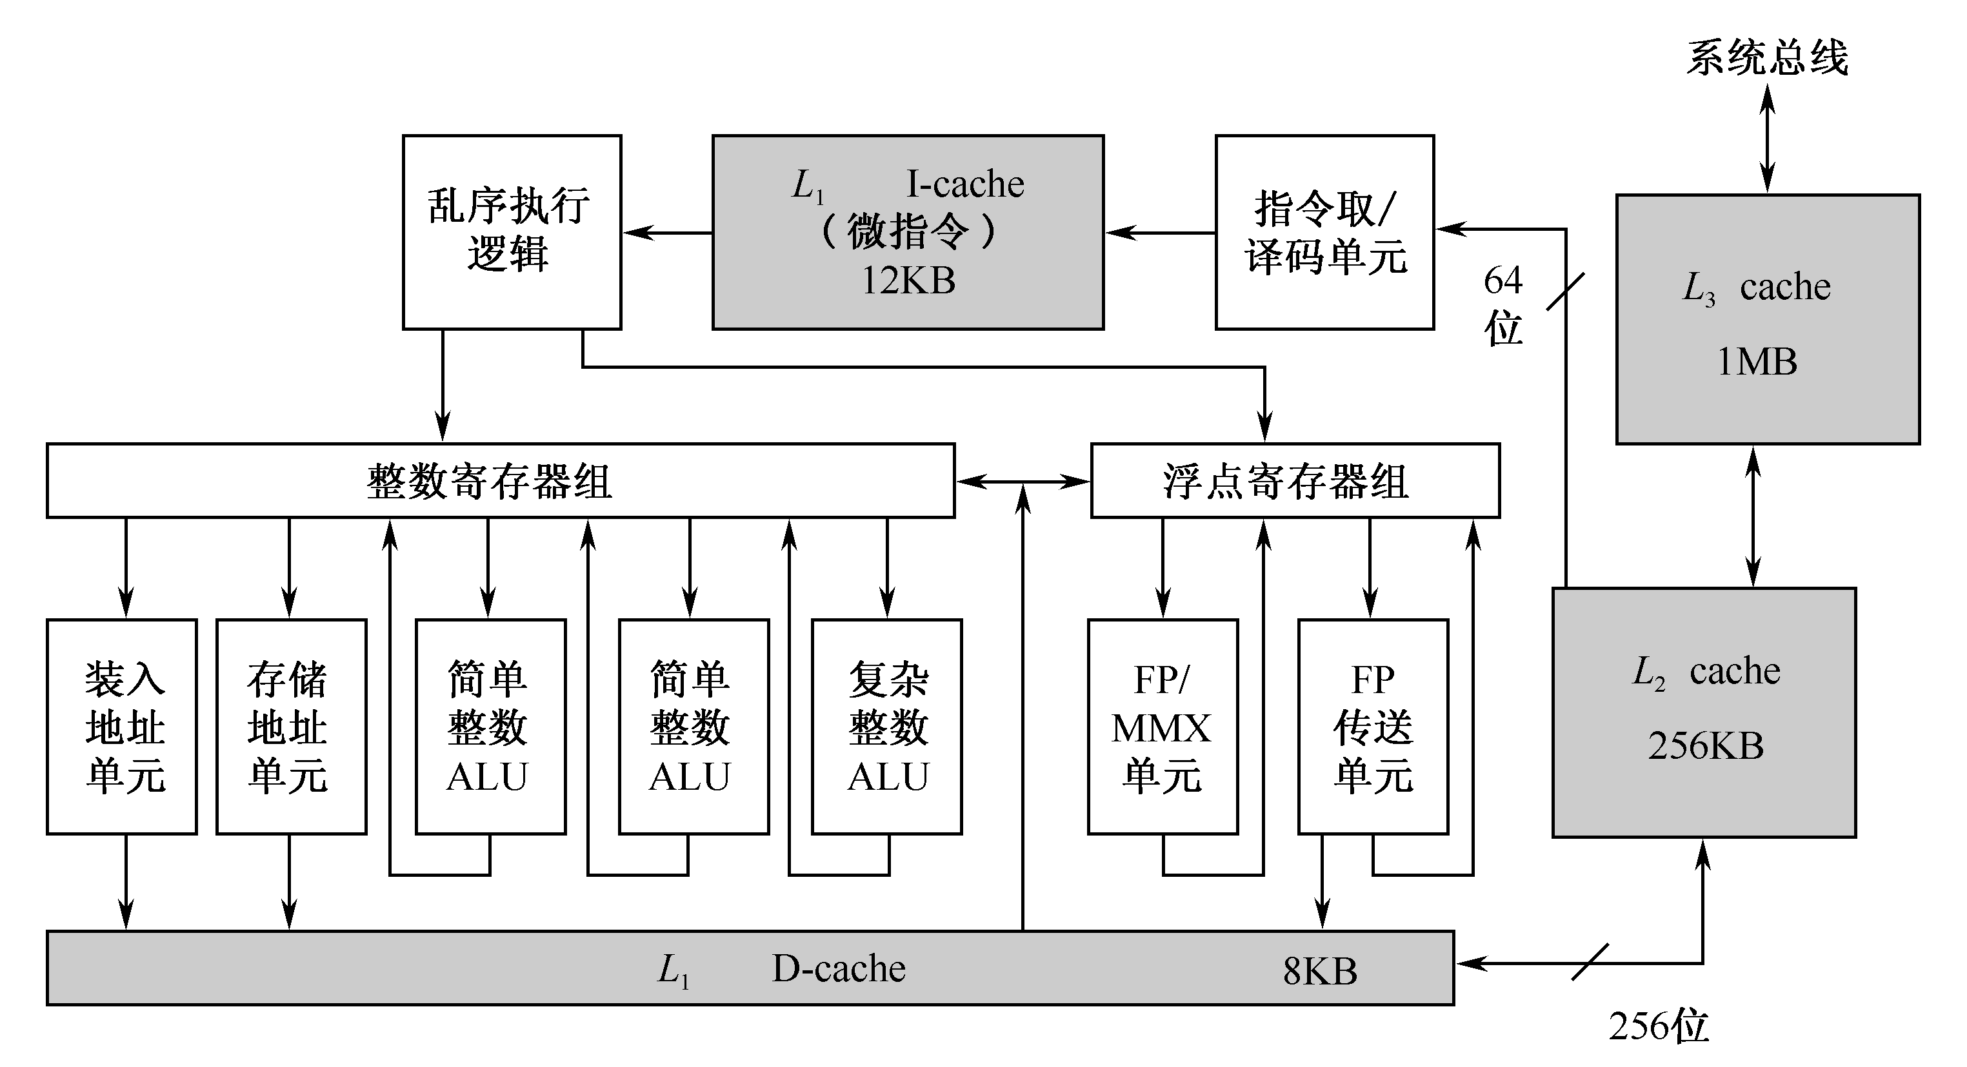
3.6.5 Pentium PC的Cache
后续课程：高级语言编程、数据库、操作系统、编译原理、计算机体系结构

Slide 36
作业
书本第115页：9，10

